Slide 1
IL CRISTIANESIMO COME RELIGIONE DELL’IMPERO
Da Costantino a Teodosio

Slide 2
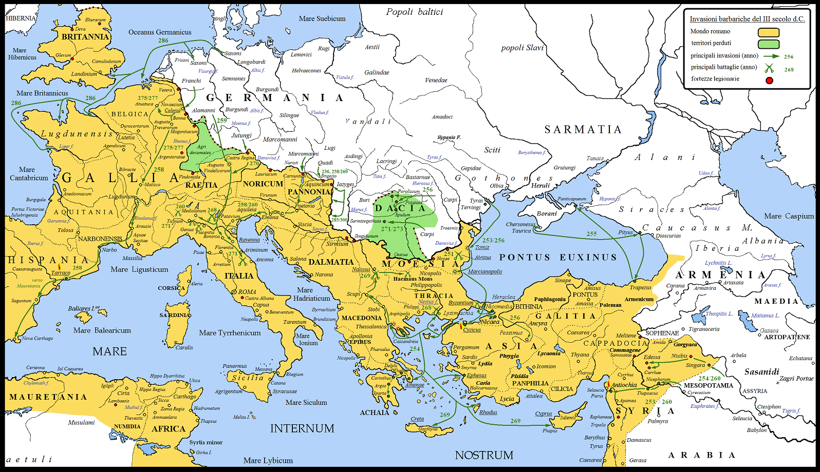
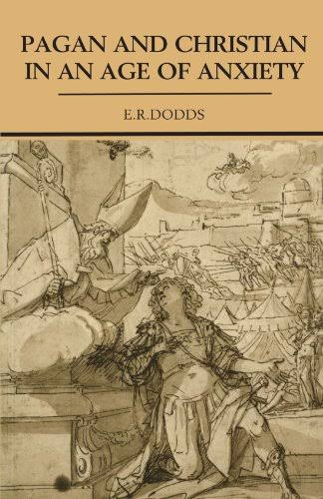
1. Contesto politico: la crisi del III secolo a. anarchia militare b. decentralizzazione del potere c. problemi economici d. crisi urbana e. crisi religiosa

Slide 3
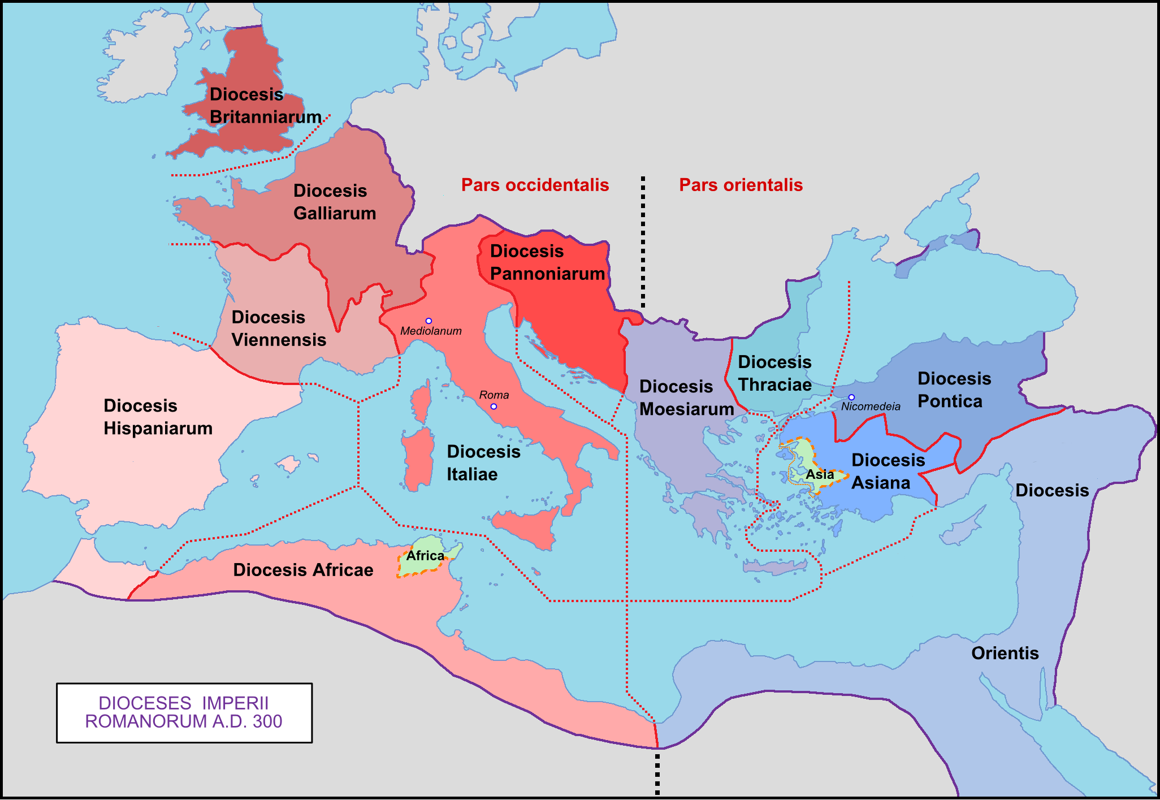
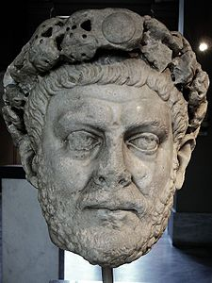
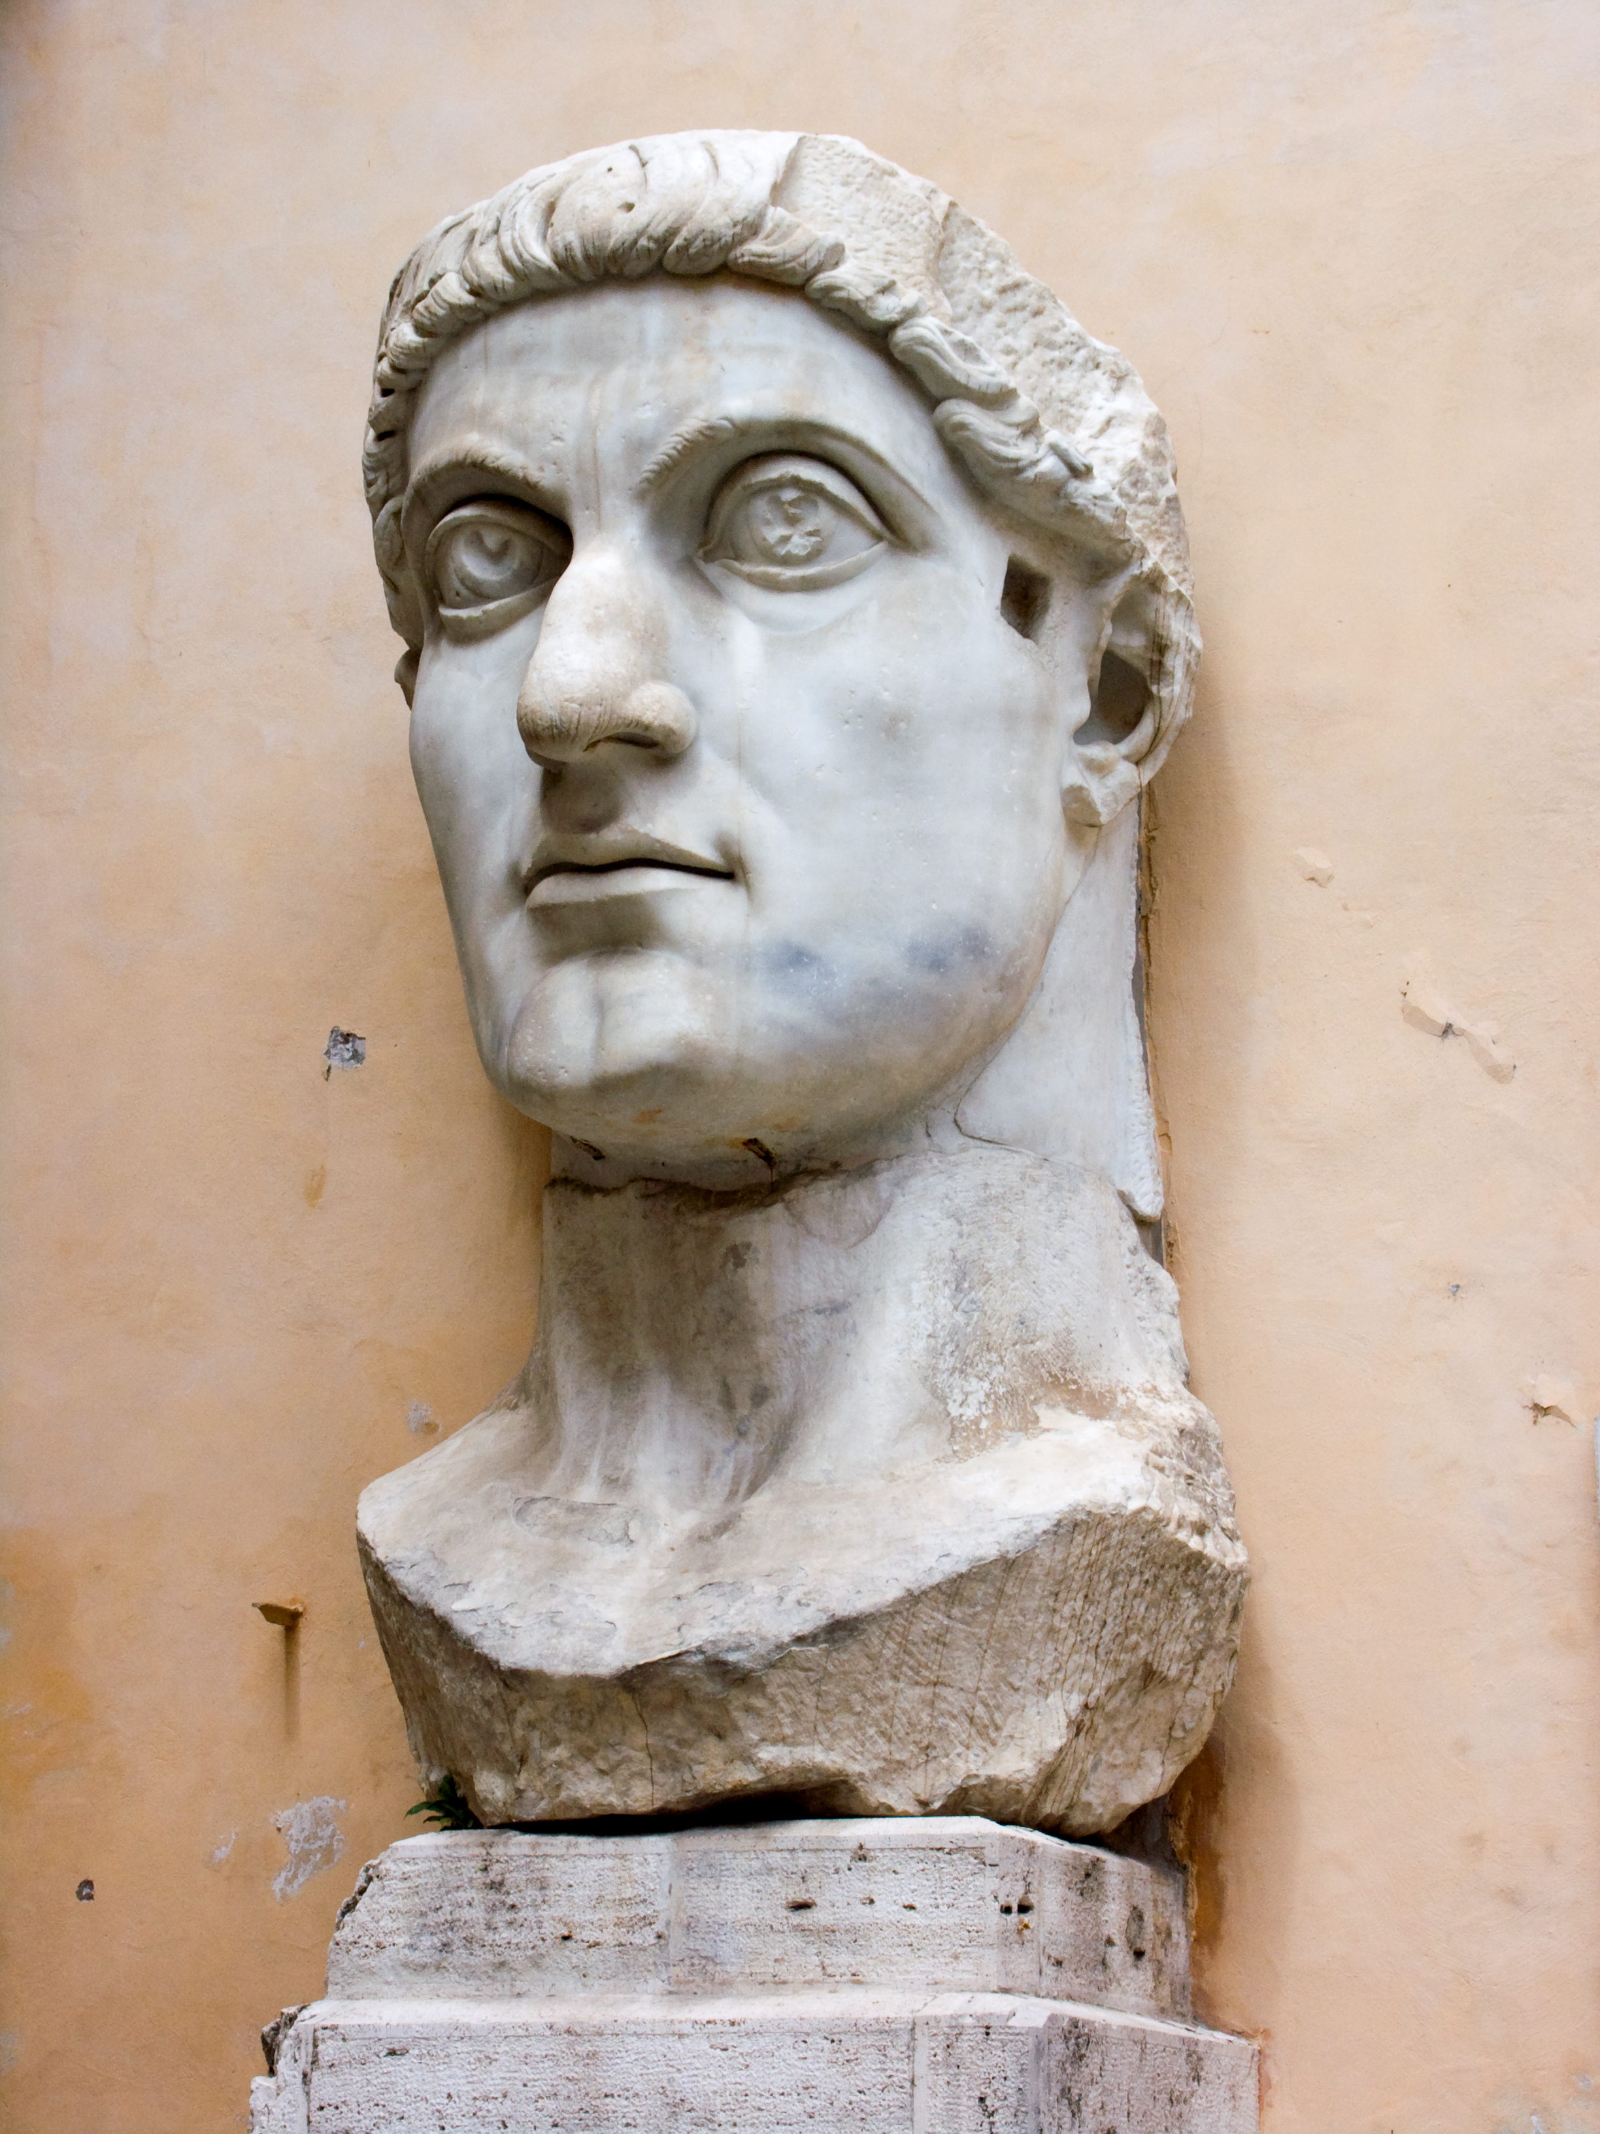
1. Contesto politico: tentativi di superare la crisi: Diocleziano e Costantino (306-337) a. anarchia militare b. decentralizzazione del potere c. problemi economici d. crisi urbana e. crisi religiosa
Diocleziano (284-305)
Costantino (306-337)

Slide 4
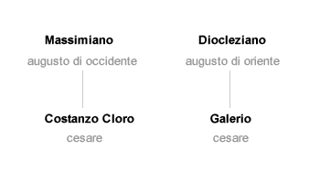
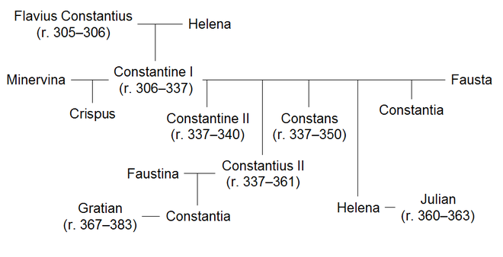
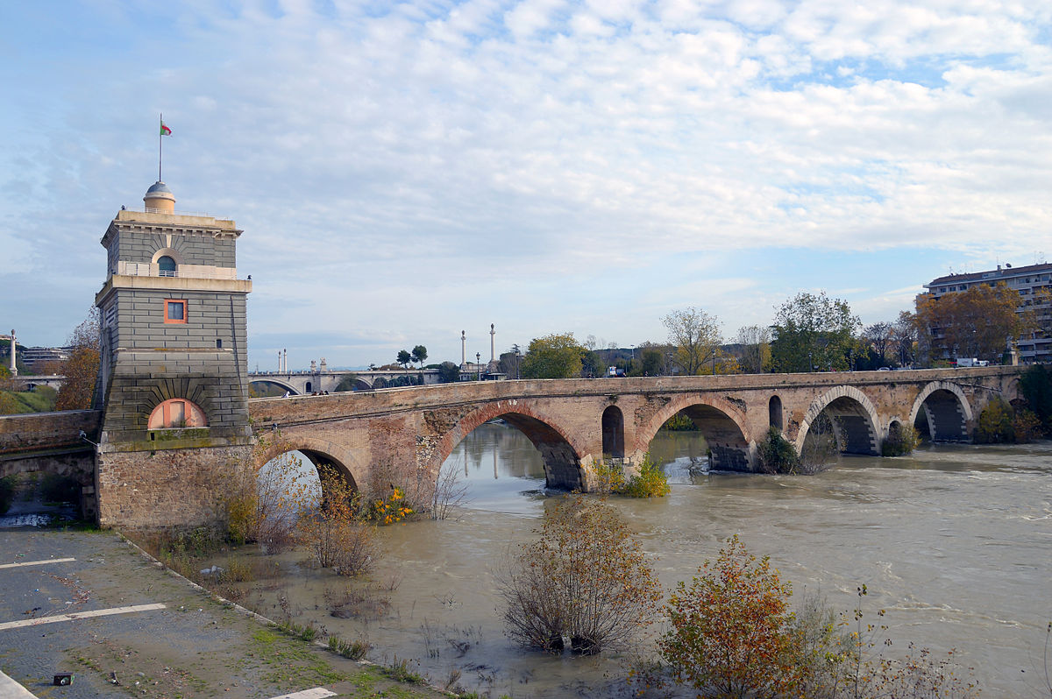
2. Costantino: salita al potere

Slide 5
3. In hoc signo vinces – critica delle fonti
Lattanzio
De mortibus persecutorum
Eusebio di Cesarea
Vita di Costantino
Costantino si era accampato nelle vicinanze del Ponte Milvio. L’anniversario dell’ascesa al trono di Massenzio, il ventisette di ottobre, era vicino, e i suoi primi cinque anni di regno stavano avvicinandosi alla fine.
A Costantino in un sogno fu indicato di marcare il segno celestiale di Dio sugli scudi dei suoi soldati e così andare in battaglia. Egli fece come gli era stato ordinato e, con la lettera crociforme X dalla parte superiore piegata, segnò Cristo sugli scudi. Il suo esercito, armato con questo segno ingaggiò battaglia con il nemico e fu completamente vittorioso
Conseguentemente implorò in preghiera il dio di suo padre, supplicando e implorandolo di dirgli chi fosse e di stendere la sua mano destra per aiutarlo nelle sue presenti difficoltà. E mentre stava così pregando con tale fervente supplica, un segno assai incredibile gli apparve dal cielo, la cui descrizione poteva essere difficile da credere fosse stata riferita da una qualunque altra persona. Ma, dacché̀ l’imperatore vittorioso medesimo, molto tempo dopo, lo dichiarò allo scrittore di questa storia, mentre era onorato della sua conoscenza e compagnia, e confermò la sua asserzione con un giuramento, chi potrebbe esitare a dare credito al racconto, specialmente dacché̀ la testimonianza del tempo a venire ha stabilito la sua veridicità̀? Disse che era circa mezzogiorno, quando il giorno sta già incominciando a tramontare, vide con i suoi propri occhi il trofeo di una croce di luce nei cieli, sopra il sole, e l’iscrizione con questo segno vincerai (in hoc signo vinces) ad essa unita. A questa visione egli stesso fu preso dalla meraviglia, e anche il suo intero esercito, che lo seguì in una spedizione e testimoniò il miracolo.
Disse inoltre di aver dubitato tra sé di quale potesse esser l’importanza di questo portento. E mentre continuava a ragionare e a valutarne il significato, lo raggiunse la notte, allora nel suo sonno il Cristo di Dio gli apparve con il segno che aveva veduto nei cieli e gli ordinò di fare una copia di quel segno che aveva veduto nei cieli e di usarlo come protezione in tutte le battaglie con i suoi nemici.

Slide 6
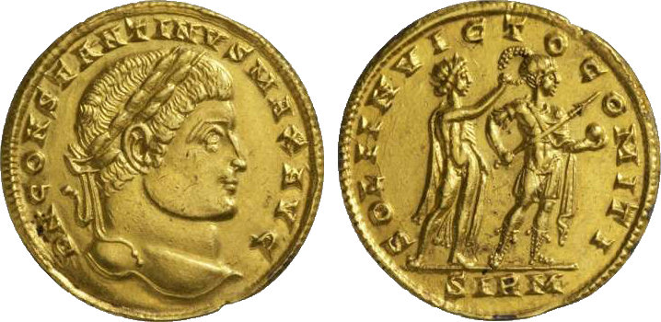
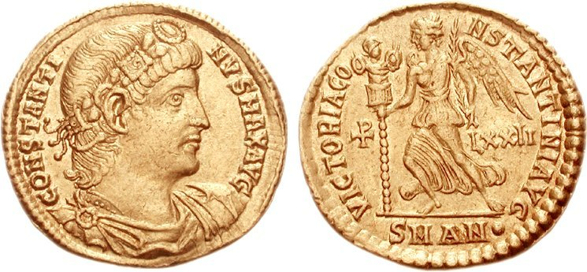

Slide 7
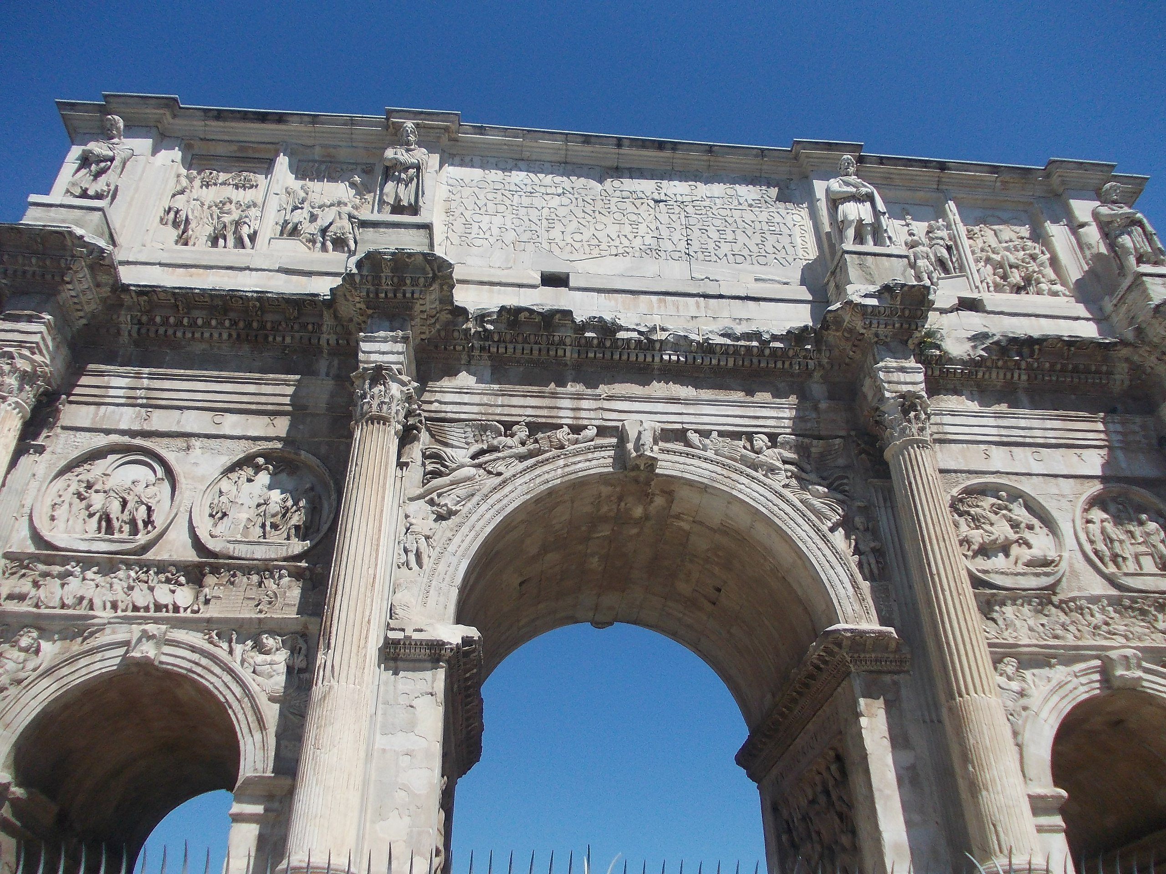
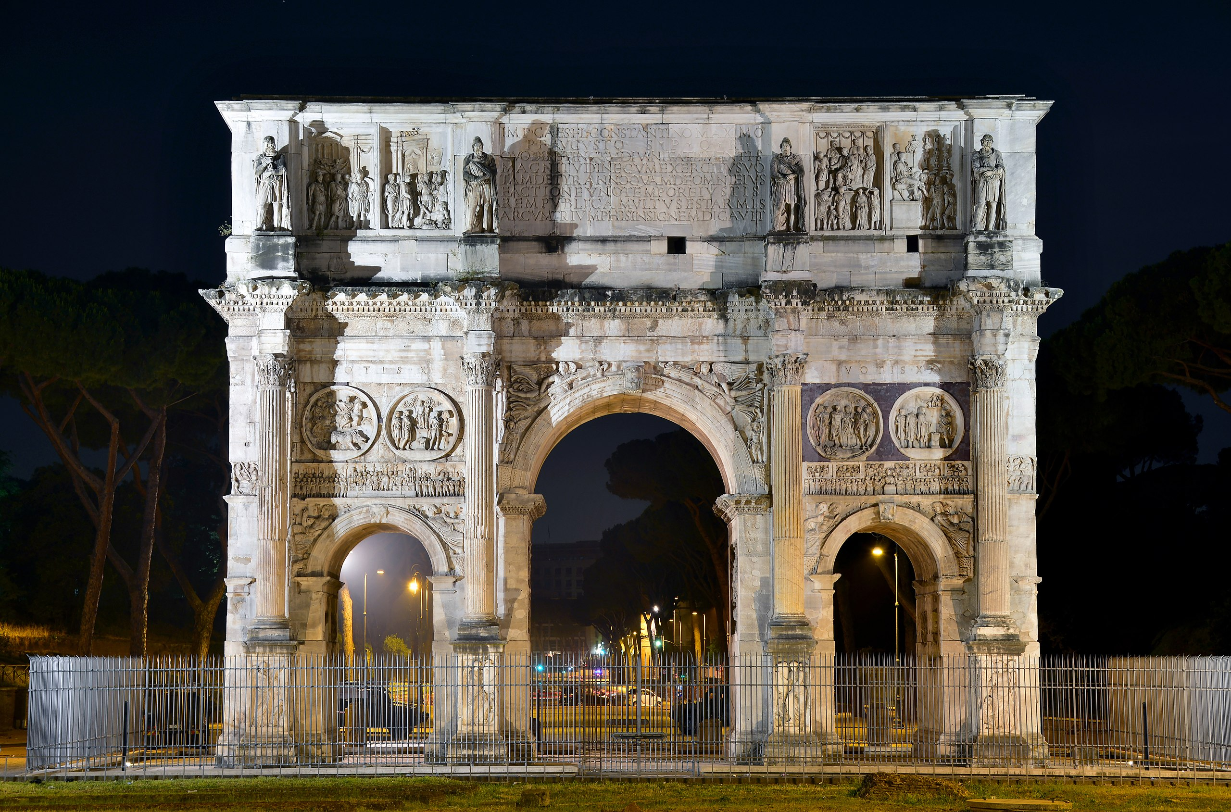

Slide 8
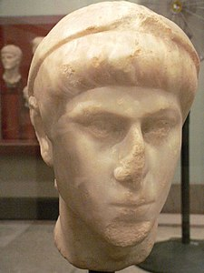
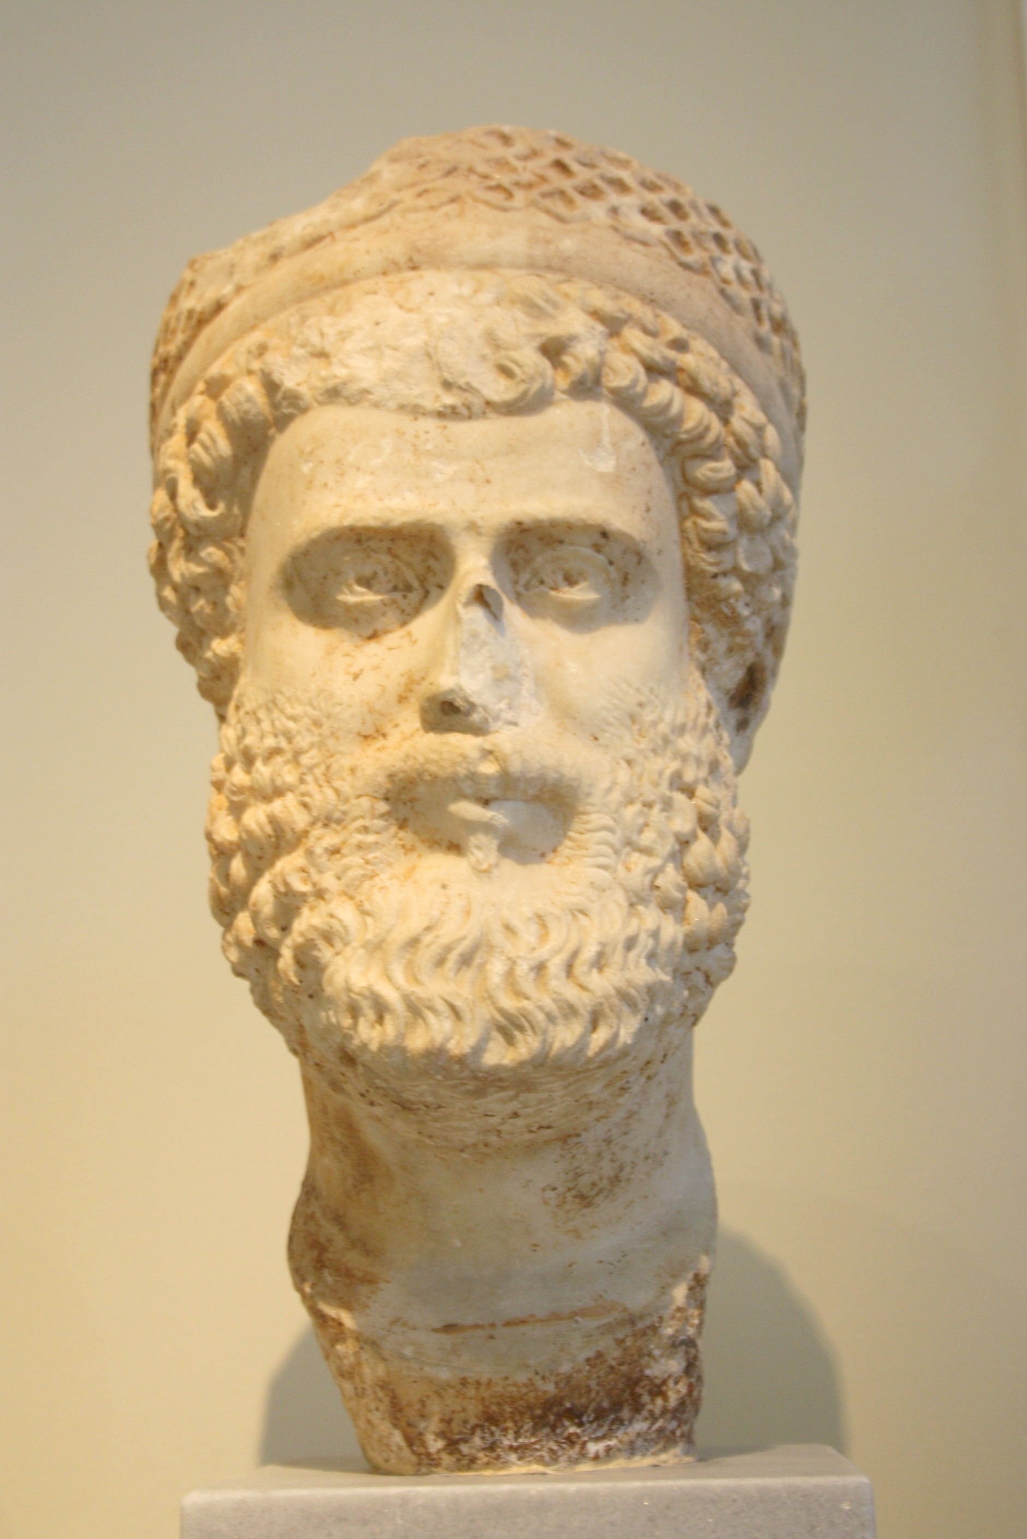
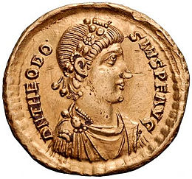
4. Successori di Costantino:
Costanzo II (337-361)
Giuliano l’Apostata (361-363)
Teodosio il Grande (379-395)

